Slide 1
أنواع الوسائل التي يمكن استخدامها
في الدراسات الاجتماعية
د . فايزة بسيوني

Slide 2
الوسائل التعليمية
الأهمية
المفهوم
نماذج من الوسائل في الدراسات الاجتماعية
معايير اختيارها واستخدامها
استخدم
اختيار
بعد العرض
أثناء العرض
قبل العرض

Slide 3
تعريف الوسيلة التعليمية
تطور مفهوم الوسيلة التعليمية بتطور دورها في العملية التعليمية، ويرى التربويون أن أفضل تعريف لها
هي قنوات الاتصال التي يمكن للمعلم عن طريقها نقل الرسالة (محتوى المادة الدراسية ) بجوانبها الثلاثة (المعرفي والنفس حركي والوجداني ) من المرسل وهو (المعلم ) إلى المستقبل وهو (المتعلم) بأقل جهد ممكن وفي أقصر وقت وبأوضح ما يمكن وبأقل تكلفة ممكنة .
كما أنها تعرَف بأنها أجهزة وأدوات ومواد يستخدمها المعلم لتحسين عملية التعليم والتعلم , وتقصير مدَتها وشرح الأفكار وتدريب التلاميذ على المهارات وغرس العادات الحسنة في نفوسهم والاتجاهات الإيجابية نحو التعلم بهدف الوصول إلى الحقائق العلمية الصحيحة .

Slide 4
إذا معناها :
يقصد بها كل ما يسمع أو يشاهد أو يقرأ أثناء الدرس , ويساعد على التعلم وتشمل :
القصص و التمثيل و الرحلات والصور والسينما و الشرائح والنماذج و العينات والخرائط والكرات الأرضية او منضدة الرمل والرسوم البيانية و الإذاعة والمتاحف والتلفاز .
أي أنها تشمل كل ما من شأنه أن يزيد من خبرات التلاميذ ويحسن من تعليمهم

Slide 5
أهمية استخدام الوسائل التعليمية
وفي نفس الوقت لها وظائف تربوية يمكن تحقيقها بالوسائل
1/ إيجاد الميل والدافعية اللذين يسببان إقبال المتعلم بشغف وحيوية على الدرس .
2/ تزيد من سرعة التعلم وفائدته وتساعد على بقاء أثره .
3/ تحل محل الخبرة المباشرة وتتغلب على عوامل الخطورة والندرة والزمان والمكان والحجم
4/ تبرز اللامحسوس في صورة محسة تزداد وضوحا ويسهل فهمه .
5/تعطي حيوية ودقة الحركة في الأجزاء البارزة من الدرس ,فتثير الانتباه وتبعث النشاط والسعي ناحية المعرفة وربط أجزائها .
6/ تطوير خبرات خاصة لدى المتعلم لا تتم عن طريق استخدام غيرها من الوسائل .

Slide 6
معايير اختيار واستخدام الوسائل التعليمية:
1× يتم اولا تحديد الأهداف السلوكية للدرس ثم يختار الوسيلة في ضوء الهدف ومعرفة مناسبتها أكثر من غيرها لتحقيقه .
2× الوثوق من دقة المعلومات التي تنقلها الوسيلة و وضوحها وصحتها حتى لا يثير الغموض او تؤدي إلى عكس ما يراد منها .
3× ان تتميز بالبساطة وسهولة الاستعمال لكي لا تصرف الأذهان عن الدرس إليها .
4×ان يتأكد المعلم من تمام فهمه للوسيلة وبطريقة عملها وللخطة المناسبة التي سوف يدخل بها في الدرس , وينصح بالتجريب عليها قبل الموقف الفعلي .
5× أن تكون الوسيلة مناسبة لمستوى عمر ونضج التلاميذ , فما يصلح للابتدائي لا يصلح لغيره كما ان تكون مناسبة للمادة المعرفة سواء كانت تاريخا او جغرافية .

Slide 7
6×أن تكون الوسيلة قادرة على أن تثير أنواع نشاط المصاحبة إلى جانب ما تقدمه .
7×أن تتناسب مع حجم الطلاب المستفيدين منها , ومع الغرض المطلوب فمن الوسائل ما هو فردي ومنها ما هو الاثنين أو لأكثر .
8×أن تناسب الإمكانات المكانية في الصف وإمكانية استخدامها .
9×أن تستخدم في الوقت المناسب .
10× التأكد من إمكانية استخدامها وصلاحيتها .
11× إعداد البيئة التعليمية .

Slide 8
أنواع الوسائل التعليمية التي يمكن استخدامه في الدراسات الاجتماعية
الألعاب التعليمية
الأفلام السينما
الصورة التعليمية
العينات
السبورة العادية
الأطلس
المجسمات
الكتاب المدرسي
السبورة الذكية
النماذج
البرامج الحاسوبية
البوربونيت
الرسوم البيانية

Slide 9


الكتاب المدرسي :
يعتبر الكتاب المدرسي أداة هامة ورئيسية في تدريس المواد الاجتماعية
لأنه المصدر الرئيسي الذي تقره الدولة في تحديد موضوعات المادة كما تشمل على المعلومات .
من أهم الوظائف التي يؤديها الكتاب المدرسي ما يأتي :
1- يحدد المقرر الدراسي الذي يتبعه المعلم في إعداده للدروس والتلاميذ في متابعتهم .
2- يسترشد المعلم بتنظيم المادة في الكتاب المدرسي لبناء درسه
وتحديد الطريقة التي يمكن أن يستخدمها في التدريس .
3- كتب المواد الاجتماعية تتميز بتسلسل الموضوعات .
3- يعتبر الكتاب المدرسي المصدر الرئيسي للتلميذ.
4- يشتمل الكتاب المدرسي على خرائط وصور ورسوم بيانية وإحصاءات
5- يستعين بها المعلم في التدريس .

Slide 10

الشروط الواجب توافرها في الكتاب المدرسي :
وضوح المعلومات والأفكار والمعاني والإكثار من الأمثلة والتفصيلات .
كفاية مادة الكتاب العلمية وشمولها على الموضوعات – ينبغي أن تكون لغة
الكتاب مناسبة لمستوى نضج التلاميذ من حيث المعلومات .

Slide 11
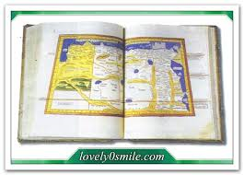
الأطـلـــــس
هو عبارة عن كتاب يحوي مجموعة خرائط جغرافية عن الأرض مرتبطة بموضوع محدد .
فقد تكون خرائط عامة مثل أطلس العالم أو خرائط عن قارة بذاتها أو إقليم بذاته، مثل أطلس أفريقيا وأطلس العالم العربي أو ربما يكون الأطلس يحوي خرائط خاصة بدولة ما أو تقسيم إداري أصغر كالمحافظات والولايات .
ومع تقدم التكنولوجيا، أصبح الأطلس منتشراً على أقراص مدمجة، في محاولة لإحلال الأطلس الإليكتروني على الحاسب بدلاً من الأطالس القديمة.

Slide 12
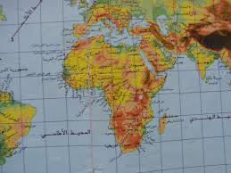
أنواع الأطالس وفوائدها :
أطالس تاريخية:
و تتميز الاطالس التاريخية بنوعية المعلومات التي تحتويها ؛ حيث تقدم سرداً لمجموعة من الاحداث والمواقع التاريخية مدعمة بالخرائط التوضيحية التي تصف الاحداث والأماكن
ومن الامثلة عليها :
1- أطلس تاريخ الإسلام / حسن مؤنس
2- أطلس التاريخ العربي / شوقي أبو خليل
أطالس جغرافية:
وتعد الاطالس الجغرافية أكثر أنواع الاطالس انتشاراً فهي تقدم معلومات جغرافية
كأنواع التضاريس والمناخات وتوزيع المياه والغابات في مناطق العالم.
ومن الامثلة عليها :
أطلس المملكة العربية السعودية الجغرافي / ناصر محمد السلمي ، وآخرون
أطلس جغرافية العالم ، وهو برنامج حاسوبي من إصدار الخطيب للبرامج ، عام 1422هـ

Slide 13
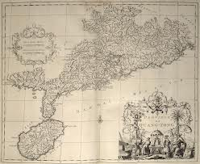
أطالس اجتماعية:
وهي تناقش بوجه عام الخصائص الاجتماعية للسكان وكذلك نسب التوزيع السكاني بناء على جوانب متعددة
كالانتماءات الدينية والأصول العرقية .
كما تشمل أيضاً توزيع الظواهر الاجتماعية كالفقر والمجاعة والأمراض والإعاقة والأمية مع تحديد اماكن
انتشارها
ومن الامثلة :
أطلس السكان المملكة العربية السعودية / جامعة الملك سعود.
أطالس سياسية :
يهتم هذا النوع من الاطالس بالمجالات السياسية كترسيم الحدود الدولية والبرية ومواقع المدن الكبرى و
عواصم الدول. كما تقدم معلومات ذات علاقة بأنظمة الحكم مؤسساته.
فعلى سبيل المثال يقدم موقع الموسوعة الجغرافية معلومات وإحصائيات هامة وخرائط سياسية لمختلف دول
العالم.

Slide 14
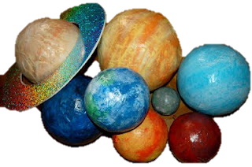

المجسمات:
هو تقليد مجسم للشيء المراد دراسته بأبعاده الثلاث ، كامل التفاصيل ومطابق للشيء الأصل أو مبسط باستبعاد بعض عناصره قد يكون مصغرا أو مكبرا أو بنفس الحجم الذي يمثله يمكن إنتاجه بخامات متعددة حسب الإمكانات المتاحة
نستخدم المجسمات في التعليم لعدة أسباب منها .
1) لأن الأشياء الحقيقية صغيرة ويصعب على المتعلمين مشاهدتها إما لعدم توفر المواد أو لعدم قدرة المعلم في تمكين جميع المتعلمين من المشاهدة ، مثل الخلايا الموجودة في جسم الكائن الحي .
2) لأن الأشياء الحقيقية كبيرة جداً يصعب إدخالها في الفصل مثل خريطة العالم – كرة الأرض – الجبال .
3) لندرة أو اختفاء أو بعد الأشياء الحقيقية عن مكان التعلم لدى المتعلم مثل الحيوانات المنقرضة
4) لعدم إمكانية العرض بشكل حقيقي مباشر
5) لخطورة الأشياء الحقيقية على المتعلمين مثل الحيوانات البراكين – الزلازل.

Slide 15
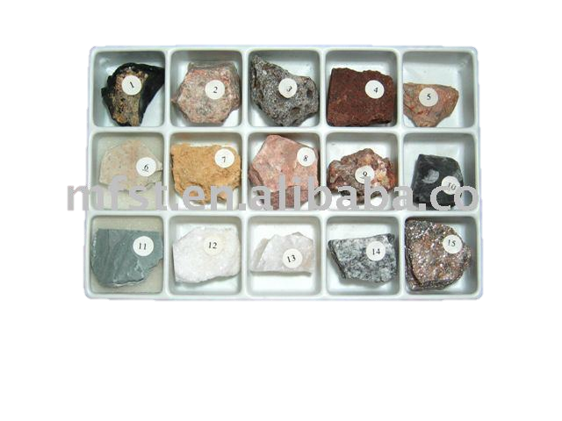
العينات
تعريف العينات
هي جزء من كل أو الكل نفسه يحمل الصفات العامة والخاصة قدر الإمكان عن الشيء الحقيقي المراد التعرف عليه وقد تكون هذه العينة إما محفوظة بشكل جاف – أو رطب أو بحالتها الطبيعية
الفرق بين العينات و المجسمات
وتختلف العينات عن المجسمات في أنها أشياء حقيقية محفوظة بينما المجسمات تكون معدة من خامات تختلف عن مواد تكوين الشيء الحقيقي أو قد تكون معدة من خامات تشبه إلى حد ما خامات الشيء الحقيقي وعلى سبيل المثال ا لمـجسمات التي تبين الأهرامات وتعد من الحجارة والرمل وهي أساسا بنيت من هذه الخامة ،

Slide 16
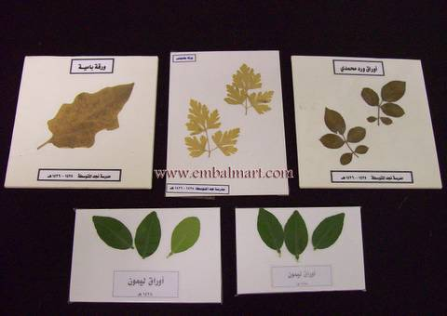
أنواع العينات :
1 - النوع الأول والذي لا يطرأ عليه أي تغيير في خصائصه كعينة الصخور , و العملات النقدية القديمة .
2 - النوع الثاني ، وهو ما يطرأ عليه بعض التغير في بعض الخصائص ، نتيجة لخطورته أو لندرته أو لصعوبة الاحتفاظ به مدة طويلة أو لسوء النظام الذي قد يحدثه داخل الفصل ، كعينة
لثعبان أو لعقرب مثلاً باعتبارة من ضمن الزواحف التي تعيش في الغابات الإستوائية .
مميزات (خصائص) استخدام العينات في التدريس:
1) أنها تعطي الصورة الفعلية للشيء المراد دراسته.
2) أنها تتيح عرض الشيء علي المتعلم في فصله مهما كان بعيداً عن مكان وجوده مثل
دراسة عينة من الصخور.
3) أن العينة المحفوظة تتيح دراسة الكائن الحي الذي يستحيل وجوده في الوقت الذي يُدرس
فيه كدراسة نبات موسمي ، أو دراسة البراكين .
4) أن العينة المحفوظة تحمي المتعلم من الخطورة كعينة محفوظة براكين .
5) أن العينات تفيد في الدراسة المبنية علي المقارنة مثلاً المقارنة بين أنواع صخور تحتوى على ذهب أو بترول .

Slide 17
النماذج :
هو تقليد مجسم للشيء الحقيقي يستخدمه مدرس المواد الاجتماعية نظراً لتعذر عرض الأشياء ذاتها ، أي أن المدرس يستعيض عن الشيء الأصلي بنموذج يضاهيه في الشكل والتفاصيل إلى حد كبير
من مزايا النماذج
أنها تستحضر الماضي وتشير إلى المستقبل ، ومثال ذلك أن مدرس المواد الاجتماعية حينما يتحدث عن توسيع المسجد الحرام بعهد الملك فهد يرحمه الله لا يستطيع أن يقدم صورة حية متكاملة لها في ذلك العصر .
ولاستخدام النماذج شروط ضرورية لابد من مراعاتها هي :
1- أن يكون النموذج مناسباً من حيث الحجم بحيث يستطيع جميع التلاميذ رؤيته بوضوح .
2- أن يوضح المدرس الفرق بين النموذج والشيء الذي يمثله من حيث التفاصيل والحجم .
3- أن يجتهد المدرس دائماً في تصحيح المدركات الخاطئة التي قد يكونها التلاميذ من استخدام النماذج .
4- أن يستخدم المدرس وسائل تعليمية أخرى تكميلية جنباً إلى جنب مع النماذج .
5- أن يتيح المدرس الفرص للتلاميذ لدراسة النماذج عن قرب .
6- أن يتأكد المدرس من حداثة المعلومات والبيانات التي تحتويها النماذج .

Slide 18
العيوب في النماذج :
7- أن يتأكد المدرس من صحة الاستنتاجات والعلاقات التي يخرج بها التلاميذ من استخدام النماذج .
8- أن يتأكد المدرس من فهم التلاميذ للعلاقة بين النموذج وموضوع الدرس .
9- أن يعرف المدرس آراء التلاميذ في كل نموذج يستخدمه كأسلوب لتقويم التدريس
1- أن النموذج كجسم يحاكي الشيء الأصلي لا يبين أبعاده وحجمه الطبيعي ولا علاقته الوظيفية بما يوجد حوله .
2- أن النموذج كثيراً ما يفتقر إلى عنصر الحركة والشكل والمعاني التي يضيفها المحيط عند توافر الشيء الطبيعي نفسه في بيئته.
3- أن النماذج – خاصة الضخم منها – باهظة التكاليف بالنسبة لإمكانيات معظم المدارس فضلاً عن أن معظمها يحتاج إلى حيز كبير .
4- أن ما يطرأ من أحداث وتغيرات واكتشافات تتطلب التجديد بصفة دائمة في النماذج مما يحتاج إلى خامات يصعب على مدرس المواد الاجتماعية توفيرها .
5- أن مدرس المواد الاجتماعية بوضعه الحالي لا يستطيع إعداد النماذج الصالحة.

Slide 19
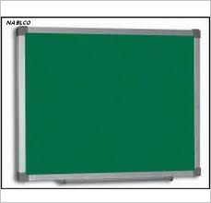
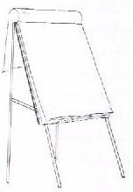
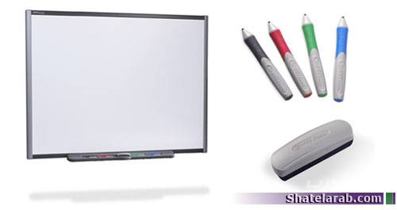
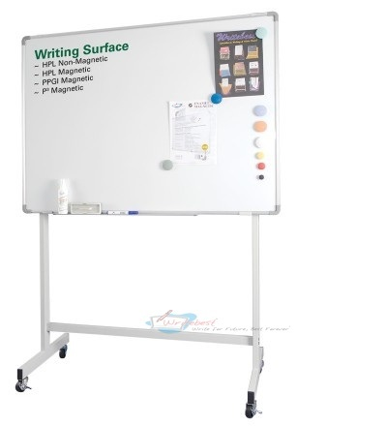
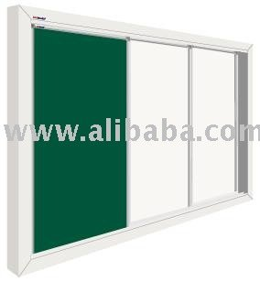
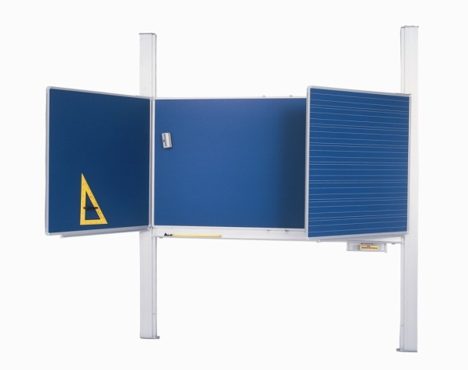
السبورة العادية
تعد السبورة العادية من الاساسيات التي يحتاجها المعلم في الفصل .
وقد يأخذ لون السبورة اللون الأسود أو الأخضر , ويشترط اللون غير اللامع حتى لايعكس الضوء ويفضل استخدام اللون الأخضر لأنه يعطي راحة للعين والنفس وتظهر الكتابة واضحة .
أنواع السبورة العادية :
هنالك عدة أنواع للسبورات العادية منها :
السبورة الثابتة
السبورة المتنقلة
السبورة القلابه
السبورة المغطاة بستاره
السبورة ذات الأجنحة
السبورة المنزلقة
السبورة ذات السطح الدوار
السبورة البيضاء .

Slide 20
مزايا السبورة العادية :
سهولة الاستخدام من قبل التلاميذ والمعلم
سهولة تصنيعها وصيانتها
سهولة تنظيفها وإعادة استخدامها
إمكانية استخدام الألوان
يمكن استخدامها مع جميع المواد الدراسية
التحكم في حجم خط الكتابة بما يتناسب مع مستوى التلاميذ ..

Slide 21
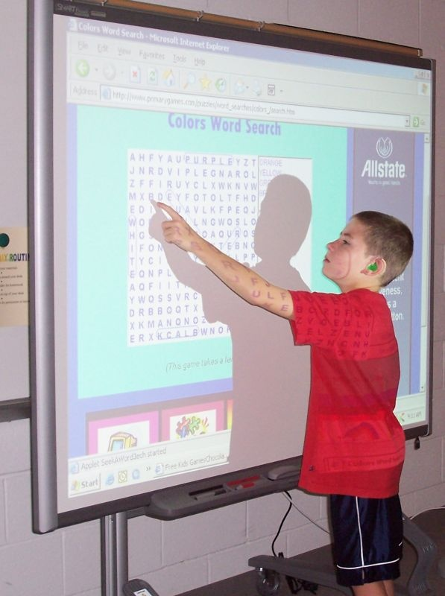
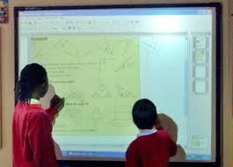
– السبورة الذكية :
لها عدة مسميات مختلفة منها :
السبورة الذكية ..
السبورة الالكترونية ..
السبورة البيضاء التفاعلية ..
السبورة الذكية التفاعلية ..
السبورة الرقمية ..

Slide 22
ماهية السبورة الذكية / السبورة التفاعلية :
كانت بدايات التفكير في السبورة الذكية عام 1987 من قبل كل من ديفيد مارتن ونانسي نولتون في إحدى الشركات الكبرى الرائدة في تكنولوجيا التعليم .
وكان الإنتاج الفعلي لأول سبورة ذكيه من قبل شركة سمارت عام 1991 م ..
والسبورة التفاعلية هي تقنيه تعليمية متطورة وهي من نوع من السبورات البيضاء التفاعلية النشطة والتي يتم التعامل
معها باللمس , ويكتب عليها المعلم بقلم خاص أو بيديه وهي مجهزة للاتصال بالحاسب وجهاز عرض البيانات وتسمح للمعلم بحفظ مأتم شرحه وتخزينه واستعادته ..
كما إنها توفر التفاعل بين المعلم والطلاب لما توفره من إمكانات وقدرتها على الاستفادة من تطبيقات الحاسوب كاستخدام الوسائط المتعددة واستخدام برامج الميكروسوفت او فيس مثل الورد , والبوربوينت والأكسل وقواعد البيانات ..

Slide 23
المتطلبات الأساسية والملحقات اللازمة لاستخدام السبورة التفاعلية :
سبورة بيضاء تفاعليه .
جهاز حاسوب وجهاز الملتيميديا بروجكتور ويتم توصيل السبورة بهما .
قلم خاص بالسبورة التفاعلية .
نظام صوتي ( سماعات وميكروفون )
أجهزة تصويت للطلاب , يستخدمونها عند اختيار الإجابة في حالة الأسئلة .

Slide 24
الصور التعليمية.
إذا أمعنا النظر فيما سبق سنجد أن جانباً ذاتياً يتمثل في الدرجة التي يبذلها الممثل لإظهار الحقيقة أو الظاهرة التي يتقمصها
وهنا في مجال الصور التعليمية تكاد الجوانب تقل أن لم تنعدم تماماً ويفسح المجال للظاهرة في معناها وسياقها الواقعي لكي تقدم نفسها للمتعلم ولكي تقدم المعنى الحقيقي للرمز أو المصطلح وهكذا يمكن للمتعلم أن يكون صورة دقيقة للظاهرة الجغرافية أو البشرية أو العلاقات الموجودة والتفاعلات القائمة بين أطراف العلاقات الموجودة والتفاعلات القائمة بين أطراف العلاقات بشكل مباشر ودقيق.
ونظراً لأن جوانب الحياة متعددة فأن صور الحياة لابد أن تتعدد حتى يمكن الإحاطة بها
بمعنى أن الصور التعليمية تتعدد وتتمايز تعبيراً عن الظاهرة ولتكوين فكرة جيدة مصورة بشكل يثبتها ويؤكد إدراكها بشكل أفضل وبذالك لايمكن للصور التعليمية الاستغناء عن الجانب التفسيري أو البشري من لون المعلم إلى التلاميذ وذلك لأن الصورة الهامة يعتريها القصور في الإبانة عن نفسها كذلك فالصور التعليمية تتميز بنوعيتها وخصوصيتها ..

Slide 25
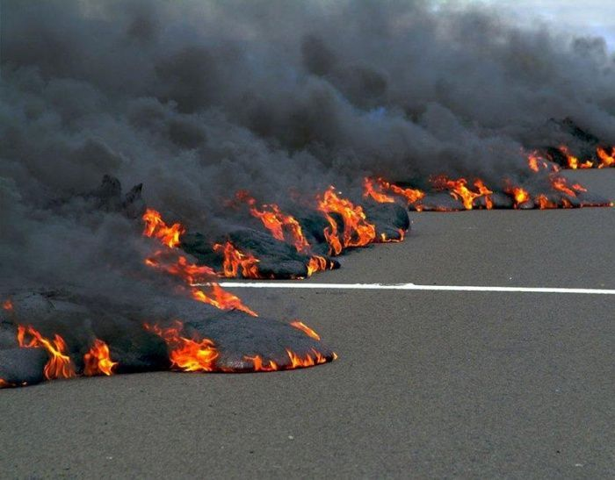
وفي مجال الجغرافيا تتنوع الصور التعليمية بحيث تعبر عن الأغراض التالية:
1-الظاهرات الطبيعية:
مثل قمم الجبال والنباتات المحلية والصور هنا قيمتها محدودة ولكن بالإضافة إلى ذلك فهي تساعد في تنمية المصطلحات في صورتها الحسية إلى جانب إبراز المفاهيم الجغرافية.

Slide 26
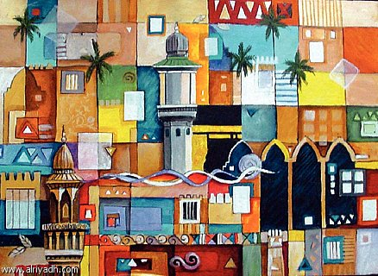
2-الصورة الخاصة بالظاهرات البشرية:
وهي تبرز الظاهرات البشرية أو الحضارية المنعزلة كالمتاحف وما فيها من آثار دالة على الإنسان .
فمثلاً الصورة المعينة للمسجد يمكن أن يستنتجها التلميذ بالعديد من المعلومات عن العصر الذي بني فيه المسجد.

Slide 27
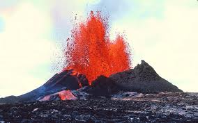
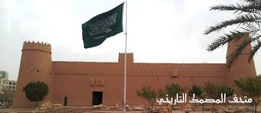
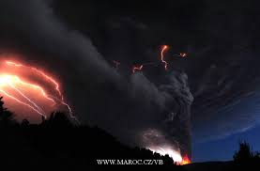
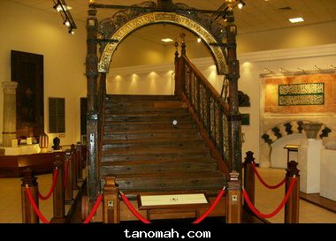
-الصورة التي تجمع بين الظواهر الطبيعية والبشرية :
وهذه الصورة نظراً لثنائية الجمع فيها فأنها تتطلب اهتماماً خاصاً من المعلم وهو بصدد التعامل معها وتعويد التلاميذ على قراءة مافيها:
أ/يلفت المدرس نظر التلاميذ للنواحي الأساسية في الصورة بحيث يجعلها مألوفة.
ب/عليه أن يوضح مافيها من غموض عن طريق تشبيهها بمألوفات بيئية في حياة التلميذ.
ج/يطلب المعلم من التلاميذ وصفاً للصورة ومع الشرح يقوم بالشرح والتفسير .
وبالرغم من أهمية الصورة التعليمية إلى انه يعاب فعلاً على كتب المواد الاجتماعية جفافها وربما يكون مرد ذلك إلى عدم استخدام الصورة التعليمية في الكتب بشكل شيق ومثير وجذاب.

Slide 28

ومن هنا فأن للصور التعليمية شروط معينة:
أ- أن تكون بسيطة وواضحة وذات فكرة واحدة
ب- يجب أن تظهر النشاط البشري وخصائص البيئة الطبيعية بوضوح
ج-يجب أن تبدو طبيعية بدرجة كبيرة
د-يجب مراعاة الحداثة في الصورة بحيث تظهر أخر التطورات أو التغيرات

Slide 29
القواعد والمبادئ العامة التي يجب مراعاتها عند تنفيذ الرسوم التعليمية:
1-أن يوضع اسم أو عنوان محدد للرسم يعبر عن محتواه
2-أن يجسد الرسم فكرة معينة تجسيداً واضحاً دون الدخول في التفاصيل الزائدة
3-أن يتم الرسم بخطوط واضحة متنوعة السمك واللون للمساعدة في وضوح المعلومات والبيانات
4-أن يكون حجم الرسم مناسباً لكي يراه التلاميذ
5-أن يكون الرسم واقعياً صحيحاً في شكله العام وفي المحتوى
6- أن يكون الرسم مناسباً للمحتوى العلمي وأهدافه ومستوى التلاميذ
7-أن يستعمل القلم الرصاص في تصميم الرسم ثم يخطط بعد ذلك بأقلام الحبر الصيني والألوان المناسبة
8- أن تستعمل أوراق مصقولة لضمان وضوح الرسم والكتابة
9-أن يراعي عند استخدام أقلام الخط أن يمسك بزاوية مائلة 45درجة بصورة مستمرة للتحكم في تناغم ووحدة الخطوط

Slide 30
10-أن تكون كتابة الرسم مقروءة وبأحجام مناسبة ويراعى بهذا الصدد مايلي:
أ/الكتابة بخطوط عادية واضحة والبعد عن الخطوط الكوفية حتى يسهل قراءتها
ب/الاهتمام بترك الفراغات المناسبة بين الكلمات والسطور حتى تظهر متناسقة
ج/تمثيل الكلمات التوضيحية لمكونات الرسم بحروف أو أرقام إذا كانت كثيرة أو مزدحمة ثم يتم كتابة هذه الكلمات بجوار الأرقام أو الحروف بعد عنوان الرسم
د/أن يلحق باسم أو عنوان الرسم مباشرة عبارة توضيحية موجزة تبين أهم محتواه العام حتى تتوفر مقروئيه ذاتيه للمحتوى

Slide 31
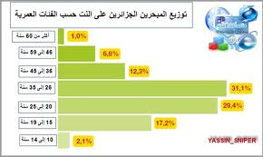
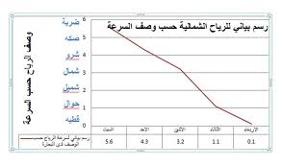
الرسوم البيانية
الرسوم البيانية:
تستخدم في التعبير عن بيانات أو إحصائيات أو توضيح
علاقات عدديه بصوره رمزيه وتأخذ صور وأشكال مختلفة منها :
أ/الدوائر البيانية
ب/الأعمدة البيانية
ج/الخطوط البيانية
د/الصور البيانية
5-الرسوم البيانية كوسيلة تعليمية:
أن مجال المواد الاجتماعية ليس حكراً على المفهوم التاريخي أو المصطلح الجغرافي
أو الموقف القومي ولكنه يحتوي على كثير من المعلومات والبيانات التي يصعب التعامل معها.
ومن هنا تتدخل الوسائل التعليمية بغرض جودة العرض وسهولة التصنيف وسرعة التفسير .
ومن هنا تتعدد فروع العائلة البيانية تبعاً للهدف منها وسهولة التعامل معها:
أ/الخط البياني:
سواء كان متعرجاً أو مستقيماً أم في شكل انحناء .

Slide 32
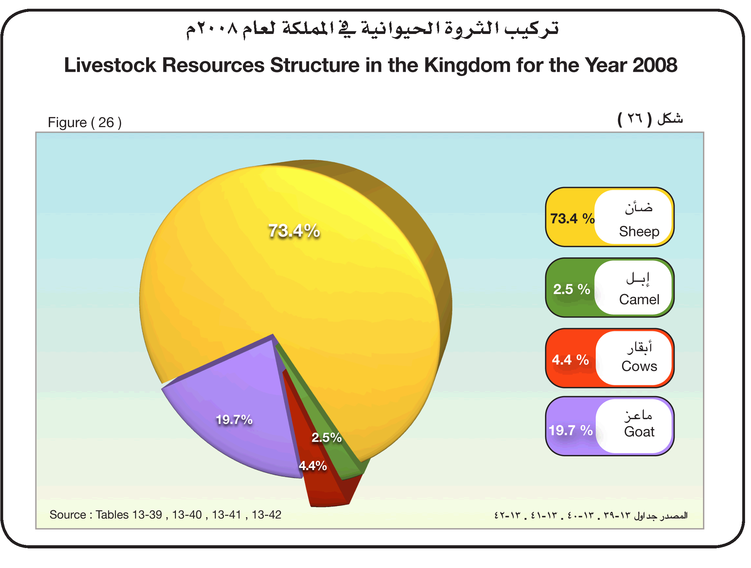
وهذا النوع من العائلة البيانية لسهولته ووضوحه لدى التلاميذ لايتطلب التعامل معه إلا أن يلقي التلميذ مجرد نظرة بعدها يتفهم محتواه .
ب/الرسم البياني المصور:
وتقوم الصور فيه مقام الأرقام بحيث تمثل كل صورة عدد معين من مفردات الظاهرة المدروسة
ج/الدائرة البيانية:
وهي دائرة تحتوي عدد من الأقسام بحيث يمثل كل قسم
جانبين من المعلومات وذلك بالقياس الى بقية الأقسام.
د/الأعمدة البيانية:
يتم تصميمها على ورق بياني أحدهما رأسي والأخر أفقي
وتوضح العلاقة الكمية لإنتاج محصول من المحاصيل والدولة المنتجة وغيرها
وهذا هو العمود البياني الذي يوضح العلاقة بين متغيرين وهناك العمود البياني
المنفرد حيث يرسم أما على المستوى الأفقي وحده أو على المستوى الرأسي وحده.

Slide 33
وهناك العديد من الخطوات اللازمة لكي يتم عمل عمود بياني وهي كما يلي:
1-جمع البيانات الإحصائية من حيث اختيارها وتحديد الظاهرة
2-انتقاء وحدة القياس وتحديدها
3-يمكن أن تكون أكبر وأصغر كميات في بيانات المجموعة
4-الرموز ويراعي أن تكون بسيطة وواضحة
5-المفتاح ويوجد أسفل العمود يساراً ويشمل كل شئ يتصل بقراءة العمود
6- العنوان ويكون أسفل الرسم دقيقاً في عباراته وكلماته دالاً على محتواه

Slide 34
الرسوم التعليمية:
تساعد الرسوم التعليمية في تحويل المحتوى اللفظي إلى محتوى بصري واختصاره
وذلك للتقليل من اللغة اللفظية سواء المكتوبة أو المسموعة ,ولتسهيل فهم المحتوى
المسموع أو المقروء في الكتب المدرسية مما يزيد من فاعلية عملية التواصل بين
المرسل والمستقبل ونظراً لأهمية الرسوم التعليمية كان من الضروري إكساب المعلمين
مهارات قراءه هذه الرسوم وتفسيرها وكذلك إكسابهم مهارات إنتاج الرسوم بأنواعها
المختلفة ومنها :
الرسوم التوضيحية:
توضح الملامح الرئيسية لشئ معين مثل مكونات جسم الإنسان أو أحد مكوناته
مثل القلب أو الرئة ,أو رسم يوضح مكونات التلفاز أو الحاسوب,,أو رسم يوضح
العنصر البشري الموجود في المدرسة (مدير المدرسة أو وكيل المدرسة)

Slide 35
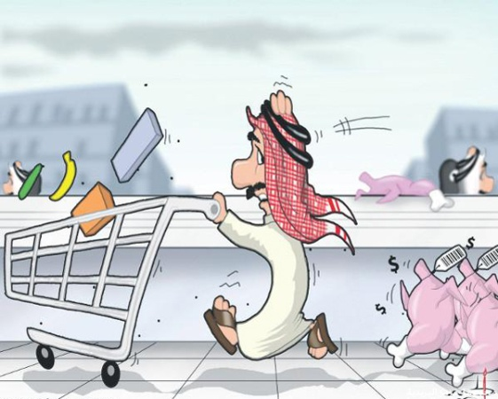
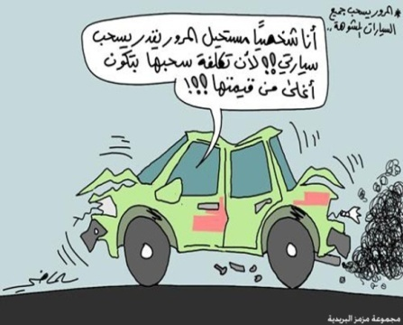
-الرسوم الكاريكاتيرية:
هي الأكثر استخداما في حياتنا ونشاهدها في الصحف والمجلات وهي تعبر عن فكره علمية أو ثقافية أو اجتماعية مع عرضها بشكل ساخر وقد يضاف إلى الرسم تعليقاً وقد
يظهر بدون تعليق.
مميزات الرسم الكاريكاتيري:
1-يتعرض للفكرة الرئيسية التي يحاول إيصالها للقارئ ويتحاشى كثيراً من الموضوعات الفرعية
2-اختيار شخصية مألوفة لدى جمهور القراء والتعبير عنها بالرسوم الخطية
3-تمثل هذه الشخصية نمطاً سائداً يمكن التعرف عليه بسرعة وفهم صفاته وخصائصه وما يرمز إليه
مثل شخصية ابن البلد أو العربي أو الفلاح
4-يسهل التفاهم عن طريق الكاريكاتير وتوصيل الفكرة التي قد يحتاج التفكير عنها إلى كتابة مقال طويل
أو التحدث عنها لفترة من الوقت , فهي بذلك تختصر الزمن
5-تعبر أحياناً عن موضوع طويل في عدة إطارات متتالية يتناول كل أطار كاريكاتير يبين أحد عناصر الموضوع

Slide 36


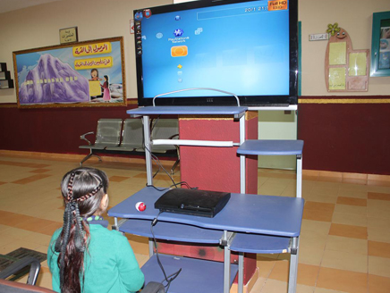
السينما التعليمية ( الافلام المتحركة ) كوسيلة تعليمية.
*
*
*
*
*
*
*
*
*
*
*
*
من الملاحظات التربوية التي كانت في الماضي وأثبتت الايام صحتها الطفل أو المتعلم ينفق اكثر وقته اليومي أما التلفزيون بشغف أكثر مما هو في دراسة ومع ذلك فهناك كثير من الفوارق بين طفل اليوم والأمس وذلك راجع الى ان الحضارة التكنولوجيه قد ألغت الحضارة القديمه وأساليبها
وفي مجال المواد الاجتماعية في الموقف التعليمية عامة ومواقف الجغرافيا خاصة تلعب السينما التعليمية دوراً لا يمكن لغيرها من الوسائل ان تقوم به من حيث عرض المدى الكامل للظواهر الجغرافيا كالزلزال والبراكين وانهيار الكتل الثلجية وتأثير الأمواج على الشواطئ وصخورها

Slide 37

أنواع الأفلام السينما التعليمية
أ-الأفلام المصممه بخلفية معينه وغرض محدد :
تستخدم في عملية المراجع أو إثارة اهتمام التلاميذ عند عرض درس جديد بغرض اعطاء انطباع عنه في فتره تتراوح بين 20-30 دقيقه فقط
ب-الأفلام التعليمية القصيرة
وهي أكثر فائدة من النوع السابق لأنها ترتبط ارتباطا مباشرا بالموقف والمدرس ا
و بموضوع الدرس وتشمله من أوله إلى آخره وتعتبر تركيزاً للدرس ومركزاً
لإثارة العديد من الأنشطة حوله

Slide 38

ومهما يكن من أمر فإن الأفلام الجغرافية على اختلاف أنواعها تتفق فيما بينهما عن طريق مجموعة من المواصفات المشتركة والتي تحقق نجاحها كوسائل تعليمية :
1- القدير الجيد .
2- الأثر ومدى استمراره .
3- بساطة الأفلام .
4- جذب ميل واهتمام المتعلم.
5- مساعده المعلم على كثرة التساؤلات وفتح

Slide 39

اعتبارات هامه في استخدام الأفلام التعليمية :
قبل عرض الفلم
1- لابد أن يراه المعلم أكثر من مرة حتى يكون على بينه من محتواه تماماً.
2- التأكد من سلامة ودقة الجهاز الذي سوف يعرض عليه الفيلم.
3- إعداد مكان العرض بحيث يتيح للجميع المشاهدة بوضوح وهدوء
4- تقديم الفيلم في شرح موجز دقيق يسهل عملية المتابعة
أثناء عرض الفيلم :
1- تخير المناطق الهامة للتعليق من المعلم والتي يكون قد حددها وأثناء مشاهدته المنفردة

Slide 40

بعد الانتهاء من عرض الفيلم :
1-يعاد إلى بكرته الأصلية ثم يوضح داخل العلبة الخاصة به .
2- يناقش المعلم تلاميذه في محتويات الفيلم ويتوثق من أنهم أصبحوا على قدرة من استيفاء المعلومات التي يريدونها أم لا .

Slide 41
ووثيق الصلة بالسينما توجد الإذاعة والتلفاز وهما يعتبران من اهم مصادر التدريس في المواد الاجتماعية ولأتقل اهميتها عن أهمية الأحداث الجاريه
ولعل ذلك راجع إلى :
1-التغلب على الإبعاد المكانية
2-التغلب على الإبعاد الزمنية
3-المتبعة الفورية للحدث الجاري
4-كثرة عقد اللقاءات والمناظرات والمناقشات حول الموضوعات والأفلام والأحداث
5-فيما يخص التليفزيون التعليمي فإنه يمتاز عن الإذاعة في أنه يعرض الصوت مقروناً بالصورة

Slide 42

برنامج البوربوينت :
مايكروسوفت باوربوينت هو احد البرامج الموفرة ضمن حزمة أو فيس وهو مخصص للعروض التقديمية حيث يوفر البرنامج مجموعة من الأدوات لإنتاج ملفات الكترونية .
إمكانيات ومزايا برنامج العروض التقديمية (البوربوينت):
1-سهولة إضافة وحذف الشرائح .
2-سهولة حفظ واسترجاع شرائح العرض
3-توفير خيارات متعددة لطباعة الشرائح
4-يوفر العديد من الرسوم التي يمكن إضافتها إلى الشرائح
5-إمكانية عرض البيانات على شكل رسوم بيانية

Slide 43


مبادئ تصميم وعرض الشرائح :
إن يتناسب المحتوى مع قدرات الطالب الاستيعابية العقلية
إن يتدرج العرض من السهل إلى الأصعب في عرض المعلومات
إن يتم العرض للمعلومات بتسلسل منطقي .
إن يتخلل العرض بعض الصور والرسوم البيانية والنماذج التي تسهم في نوضح المعلومات وترسيخها

Slide 44
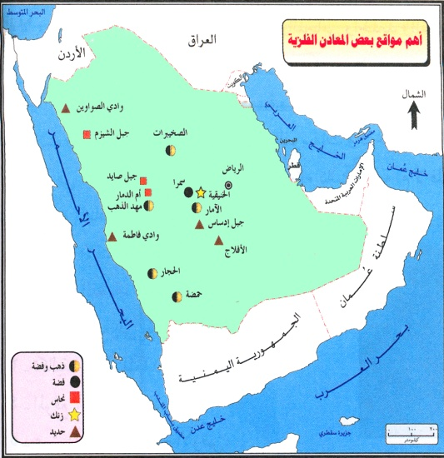
الخرائط الجغرافية :
تعد الخرائط من الوسائل التعليمية الهامة التي يسهل الحصول عليها أو إنتاجها , والخريطة تمثل الواقع بدقه من حيث الشكل والمساحة والمسافة والبعد والاتجاه , ولقد تطورت الخرائط الجغرافية كثيرا بعد استخدام أساليب حديثة لتصوير الأرض مثل الأقمار الصناعية , والاستشعار عن بعد ..
والخرائط الجغرافية قد تكون مستوية ذات بعدين مثل التي ترسم على ورق أو خشب أو بالكتب المدرسية , وقد تكون ذات ثلاثة أبعاد مثل الكرات الأرضية والخرائط المجسمة ..
أنواع الخرائط :
1 الخرائط الطبيعية
2 الخرائط المناخية
معايير استخدام الخرائط واستخدامها :
1_ مناسبة نوع الخريطة لهدف الدرس والمرحلة التعليمية ومستوى التلاميذ
2_ مراعاة وضع وحجم الخريطة بحيث يمكن للتلاميذ رؤيتها بوضوح دون اجهاد بصري وان يتناسب حجم الخريطة مع عدد المتعلمين واماكن جلوسهم
3_المتانة والدقة في الصنع
4_ البعد عن الخرائط التي تزدحم بالتفاصيل او الرموز الجغرافية المعقدة

Slide 45
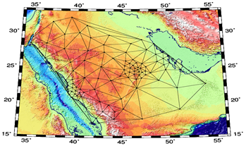
طرق رسم الخرائط وتكبيرها :
1 _ التكبير بالعين المجردة : يحتاج المعلم فقط إلى قلم الرصاص والمساحة
2_ التكبير بالأجهزة : هناك ثلاثة أجهزة يمكن أن تكبر الصور وهي أجهزة الوسائل البصرية أي إذا كانت الصورة على شكل شريحة أو جزء من فيلم يتم تكبيرها بواسطة عرض الشرائح , وإذا كانت الصورة غير شفافة من كتاب أو أطلس نكبرها بواسطة جهاز عرض المواد المعتمة , أما إذا كانت الصورة شفافة نعرضها بواسطة جهاز عرض الشفافيات
3_ التكبير بالمربعات : يمكن للمعلم أن يعتمد عليها في التكبير على السبورة أو على ورق الرسم لتكبير أي رسم أو صورة لتكون واضحة الأجزاء تتناسب مساحتها وغرفة الصف وعدد الطلاب ..

Slide 46
أنواع الخرائط الجغرافية وأشكالها :
هناك تصنيفات للخرائط حسب المحتوى أو الغرض الذي رسمت من اجله :
من حيث المحتوى :
الخرائط الطبيعية : وهي التي تمثل الظاهرات الطبيعية من مرتفعات ومنخفضات وجبال وهضاب ووديان .
الخرائط المناخية : وتتعلق بالطقس والمناخ وخطوط الحرارة المتساوية واتجاه الرياح وكميات الأمطار ..

Slide 47
خرائط المناخ : تعرض ( توزيعات الحرارة , الضغط الجوى , الرياح , توزيع الأقاليم المناخية )
توضح هذه الخرائط معدلات الظاهرات الجوية من حرارة وضغط ورياح وأمطار وغيرها لفترة طويلة تمتد لشهر أو فصل أو سنة كاملة
خرائط النبات الطبيعي :تعرض( الغابات , الحشائش , النباتات الصحراوية , الأقاليم النباتية )
توضح هذه الخرائط أنواع النباتات الطبيعية وأماكن تواجدها على سطح الأرض بتنوع المناخ من حرارة وأمطار حيث تختلف في مقدارها وكميتها من مكان لآخر ومن فصل لآخر ..
خرائط التربة : تعرض أنواع التربة
توضح هذه الخرائط تحديد المناطق الزراعية وأنواع المحاصيل التي يمكن أنتجها في هذه المناطق، ولها أهمية كبيرة في حياة الإنسان حيث تواجد غذائية.

Slide 48
من حيث مقياس الرسم :
هناك خرائط ذات مقياس رسم صغير كخرائط الأطالس والكتب المدرسية , وهناك خرائط ذات مقياس رسم كبير جدا مثل :
الخرائط التفصيلية كخرائط التقسيمات الإدارية , وهناك خرائط ذات مقياس رسم متوسط كالخرائط الجداريه ..
من حيث الشكل :
أي على أساس الصورة التي تظهرها لمن يستخدمها فقد تظهر في كتاب مدرسي أو أطلس أو صماء أو خرائط حائط .

Slide 49

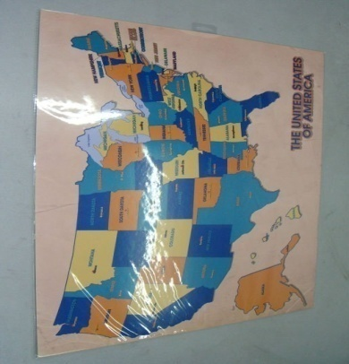
خرائط الكتاب المدرسي :
تعد مصدراً ووسيلة أساسيه في توضيح مضمون المادة الدراسية , وتعد هذه الخرائط مفيدة للغاية إذا أحسن عرضها في الكتاب وخطط المعلم لتوظيفها في الوقت المناسب ..
خرائط الأطالس :
تعد خرائط الأطالس مصدرا أساسيا من مصادر التعلم في الدراسات الاجتماعية وخاصة إذا كان الأطلس وثيق الصلة بالمنهج المدرسي أو بمرحله دراسية , ويستطيع المعلم أن يوظف الأطلس في أثناء توظيفه الخريطة الجدارية والطلبة يشيرون إليها في الأطالس ..
خرائط الحائط :
وتعد أكثر إثارة وجاذبيه للطلبة بسبب مساحتها الكبيرة واستخدام الألوان فيها , كما تتميز بإمكانية استخدامها بصورة جماعية للطلاب , مع ضرورة مراعاة الدقة والوضوح والحداثة في هذه الخرائط ..

Slide 50
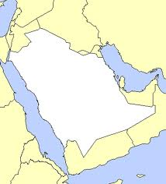

الخرائط الصماء :
تكمن أهمية هذا النوع من الخرائط بقلة تكاليفها وسهولة إنتاجها من قبل المعلم والطالب وكونها أداه واقعيه تثير النشاط لدى الطالب سواء في أثناء عملية التدريس أو عملية التقويم , وتستخدم في توزيع البيانات في أثناء الدرس ..
الخرائط الشفافة :
تعد من الوسائل المهمة التي يلجا إليها المعلم إذا توفر المدرسة الجهاز العارض الراسي لان المعلم يستطيع أن يحدد نوع المعلومات التي يعرضها ..
ويمكن للمعلم انتاج شفافات مركبه يعرضها المعلم واحده تلو الأخرى وبذلك يدرك الطلبة علاقات التأثر والتأثير بين أنواع الظاهرات المترابطة ..
الخرائط الكروية :
وتعد أكثر الخرائط دقه لشبهها من كوكب الأرض , وهي النموذج الذي يصور شكل الأرض دون تشويه فهي تشبه الأرض كم حيث الشكل وتدور حول محور مثلها ..

Slide 51
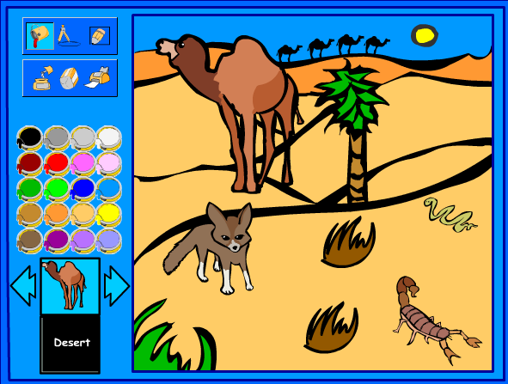
الألعاب التعليمية:
تعريفها:
تعد من الوسائل التعليمية الهامة التي يمكن أن يستخدمها المعلم والمتعلم لتقديم خبرات تعليمية تعلميه
مميزاتها
مشاركة المتعلمين في الخبرات التعليمية واستمتاعهم بها
زيادة الدافعية للتعلم مما يودي إلى تحقيق الأهداف التعليمة
*مقترحات للاستفادة من الألعاب وتمثيل المواقف في التعليم:
*تحديد الأهداف التعليمية التي يسعى المعلم إلى تحقيقها
*اختيار نوع الألعاب أو المواقف الممثلة التي تحقق الأهداف التعليمية
*تخطيط طريقة الاستفادة من هذه الألعاب كجزء من استراتيجيه الدرس بحيث تتناسب
مع احتياجات التلاميذ والظروف الاجتماعية والإمكانيات المادية في المدرسة
*ترتيب الفصل وطريقة تجميع الطلاب لممارسه هذه الألعاب سواء في مجموعه واحده أو عدة مجموعات
*إتاحة فرصه المناقشة بعد الانتهاء من اللعب لحصر مأتم تعلمه

Slide 52
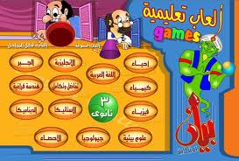
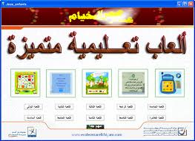
معايير اختيار الألعاب اللغوية وشروط استخدامها
1- أن تكون لها أهداف محددة وواضحة مسبقا.
2- أن تكون مثيرة وممتعة وتحقق الدافعية للتعلم.
3- أن تكون مناسبة لخبرات التلاميذ وقدراتهم .
4- أن يكون دور التلميذ فيها واضحا ومحددا
5- أن تكون اللعبة أكثر من مجرد متعة.
6- أن تتضمن اللعبة تنافسا حميما.
7- أن تبقى اللعبة جميع التلاميذ منخرطين ومهتمين في العمل اللغوي المنوط بهم.
8- أن تشجع اللعبة التلاميذ على التركيز في استخدام اللغة بخلاف اللغة ذاتها.
9- أن تعطى اللعبة التلاميذ الفرصة للتعلم وممارسة ومراجعة الوسائل اللغوية الخاصة
10- أن تكون اللعبة بسيطة ومقنعة.
11- أن تدرس أو تتناول مهارة لغوية أو أكثر .
12- أن يتم إعطاء الفائز نوع من الإثابة
13- أن تكون مناسبة لأعمار التلاميذ والمحتوى الذي تقدمه.
14- أن تربط التلاميذ بالمعرفة السابقة أي مناسبتها لخبراتهم.
15- أن يكون للعبة وقت محدد ومعروف قبل القيام بها.

Slide 53

البرامج الحاسوبية
الكمبيوتر كمساعد في التعلم :
استخدام الكمبيوتر كمساعد في التعليم اعتمد على تقديم بعض التدريبات والتمارين والممارسات التي تتطلب وظائف قياسية مختلفة للإجابة عن الأسئلة الوارد بها وكذلك عن
أسئلة التلميذ نفسه فالهدف الرئيسي هو تكوين مهارة التلميذ عن طريق تدريبه المستمر.
أهم الخطط التي قدمت في مجال الكمبيوتر
المساعد في التعليم كما يلي
• مشروع ربط الكمبيوتر بالتلفزيون .
• مشروع تشغيل التدريس أوتوماتيكيا
• طريقة المحاكاة.
• البرمجة الخطية والمتفرعة

Slide 54
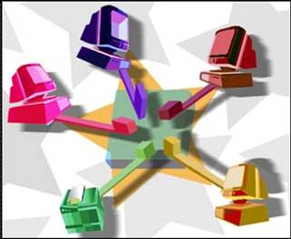
يتميز الكمبيوتر بخصائص منها:
ـ القدرة على تخزين واسترجاع كم هائل من المعلومات
ـ القدرة على التحكم وإدارة العديد من الملحقات
ـ القدرة على التفاعل مع المستخدم
ـ تقديم العديد من الفرص والاختيارات أمام المتعلم
ـ القدرة على العرض المرئي للمعلومات
ـ السرعة الفائقة في إجراء العمليات الرياضية

Slide 55

شروط ومعايير استخدام البرامج الحاسوبية في العملية التعليمية.
-1- وضوح تعليمات استخدام البرنامج
2- توافق محتوى البرنامج مع الأهداف المحددة
3- -تسلسل المحتوى منطقياً ونفسياً .
4- -وضوح كتابة النص المحتوى تقدم مع المهارات المتعلمة من خلال البرنامج .
5-توافق المعلومات التي تقدم مع المهارات المتعلمة من خلال البرنامج
-6 أن يخلق البرنامج تفاعلاً نشطاً بين المتعلم والبرنامج ويقدم التعزيز من خلاله .
7- أن يكون البرنامج مرنا ( متشعب المسارات ) بحيث يسمح للمتعلم بالانتقال من نقطة إلى أخرى بسهولة ضمن البرنامج

Slide 56

من أهم البرمجيات المستخدمة في مجال التعليم للمواد الاجتماعية:
1- برنامج الوورد
يعد هذا البرنامج من أكثر البرامج استخداماً لمعالجة النصوص في المؤسسات التعليمية ومكن للمعلم استخدام هذا البرنامج في جميع التخصصات التعليمية وأهمية البرنامج في كونه يعمل على إكساب المهارات التالية : ( الطباعة _ تنسيق النصوص _ تنمية القدرة على التفكير الإبداعي في الكتابة ) وغيرها من المهارات التي تفيدهم في الحياة العملية .

Slide 57

2- برنامج الأكسل
يستخدم في البيانات المجدولة ويستخدم في تعليم دورات التقنية الإحصائية ، والحروف الميكانيكية والمواد التجارية ويمكن عن طريقه يتم عمل الرسومات البيانية

Slide 58

3- برنامج الأكسس
يستخدم لقواعد البيانات ،وإعداد الملفات ، وتنظيم المعلومات فيها واسترجاعها واستخراجها

Slide 59

4- برنامج الأوتوكاد :
يستخدم في عمل الرسم الهندسي والخرائط وهذا البرنامج يسهل إنتاج رسومات معقدة ذات إبعاد مختلفة ويكسب المتعلم مهارة الإسقاط والرسومات الهندسية بشكل مجسم من الداخل

Slide 60

5- برنامج 3 دى أستديو
يستخدم لعمل الرسومات المتحركة في حال الرسم الهندسي المعماري ولعمل تصاميم إبداعية متعددة وعرضها

Slide 61

- 6 برنامج كارال دروو :
يستخدم لأغراض الرسم اليدوي حيث يتيح للمتعلم تغيير الشكل والأبعاد والحجم والألوان

